Slide 1
六下第 8課
教學簡報
藍調音樂

Slide 2
學習重點
認識藍調音樂的特色
運用恰當的音樂術語來評賞藍調音樂
運用主和弦、下屬和弦和屬和弦來伴奏歌曲

Slide 3
第8課頁42至43
請打開課本頁42至43。

Slide 4
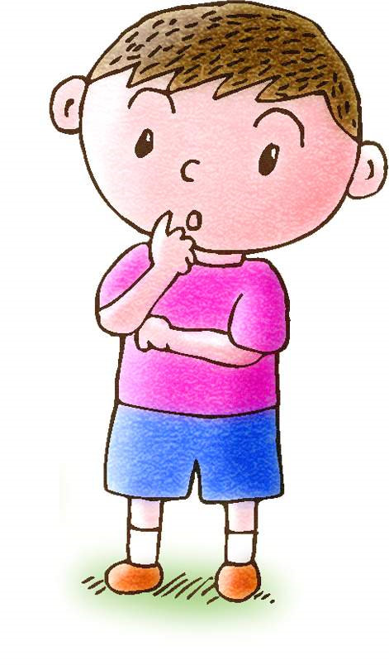
藍調音樂
甚麼是藍調音樂？
藍調音樂在二十世紀初開始發展起來。當時美國黑人區的黑人生活艱苦，往往藉音樂發洩苦悶情緒，訴説離鄉別井的感受。
他們的音樂逐漸發展成藍調音樂，對其後的爵士樂和搖滾樂影響深遠。
藍調音樂十分看重自我情感的宣洩和原創性，並不要求演唱者完全依照樂譜上的每個音符來演唱。因此一首歌曲是可以有不同的旋律和版本的。
更多參考資料

Slide 5
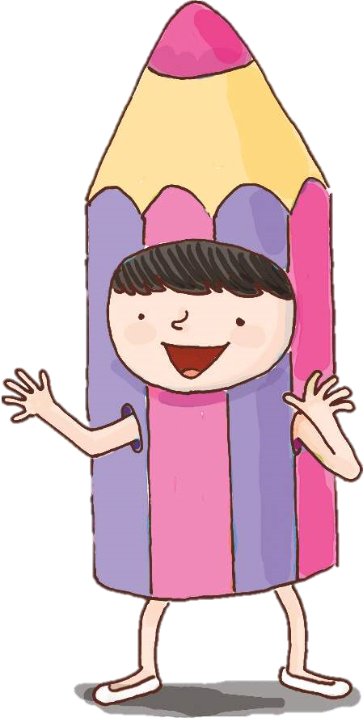
聆聽St. Louis Blues
打開課本，一邊看歌詞，一邊聆聽，説説歌曲給你的感覺。
按此聆聽
歌曲的背景資料
作曲家資料
這首歌曲給你甚麼感覺？
緩慢、感覺憂鬱。

Slide 6
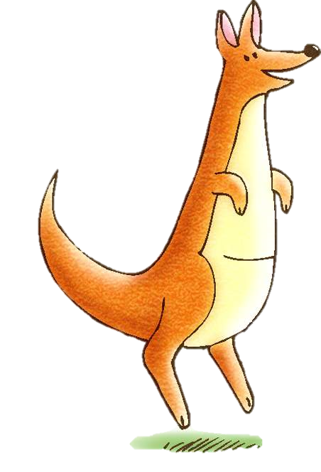
藍調音樂的特色
再聆聽歌曲一次，分析藍調音樂的特色。
顯示答案
按此聆聽
✓
1. 情緒︰ 憂鬱 愉快
2. 速度︰ 緩慢的四拍子 明快的四拍子
✓

Slide 7
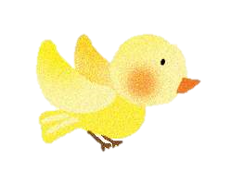
藍調音樂的特色
藍調音樂除了氣氛憂鬱及用緩慢的四拍子外，它還有甚麼特色？
藍調音樂的旋律使用了「憂鬱音符」。
憂鬱音符
藍調音樂都用大調寫成，但會把其中一些音降低，一般為 m 或 t 音，這些音稱為「憂鬱音符」。

Slide 8
憂鬱音符
打開課本，從樂譜中找出St. Louis Blues中的憂鬱音符。
憂鬱音符ma 在樂譜中的第一、二、
三行中均有出現。

Slide 9
藍調音樂的和聲
藍調音樂的和聲進行以 I、IV、V 和弦為主。
你還記得甚麼是三和弦嗎？
重温三和弦
更多參考資料

Slide 10
藍調音樂的和聲
St. Louis Blues以G大調寫成。現在聽聽G大調的I、IV、V 和弦。

Slide 11
藍調音樂的和聲
現在由老師彈奏St. Louis Blues，你可以用鐘音條或其他有固定音高的樂器奏出樂譜上的 I、IV、V 和弦作伴奏。
D
B
G
G
E
C
A
F#
D

Slide 12
學唱St. Louis Blues
因版權問題，請開啟電子課本中的St. Louis Blues錄音。試跟着錄音學唱這首藍調音樂的經典。

Slide 13
評估及自學資源
完成聆聽工作紙「藍調音樂的特色」，以加深對藍調音樂的認識。
評估資源
欣賞William Christopher Handy另一首藍調音樂Yellow Dog Blues 。
自學資源
完

Slide 14
© 培生教育出版亞洲有限公司

Slide 15
St. Louis Blues
由有「藍調之父」之稱的黑人作曲家 William Christopher Handy 創作於1914年的作品。
由「藍調皇后」Bessie Smith演唱，被視為藍調的經典。
歌曲使用了藍調音樂慣常的十二小節結構，每段歌詞分三行，首兩行的歌詞相同。
歌詞描述了一個住在聖路易斯的女人對戀人的思念之情。

Slide 16
William Christopher Handy
William Christopher Handy（1873-1958）是美國其中一位具影響力的作曲家，被稱為「藍調之父」。他出生於美國的亞拉巴馬州，自小就開始學習樂器，讀書的成績也很好。他曾經在大學教過音樂，但因為當時的人認為外國的音樂才是古典、才是音樂的主流，他卻認為美國的音樂應該有自己獨特的風格。
他在大學任教了兩年，覺得沒有甚麼發展，於是便離開了。離開大學後，他與朋友組織樂隊，在美國各地巡迴演出。1912 年和 1914 年，他分別推出了 Memphis Blues 和St. Louis Blues 兩首歌曲，令他聲名大噪。1920 年代，他更在紐約成立了自己的唱片公司，製作了不少有代表性的唱片，也令更多人對藍調音樂有更深的認識。

Slide 17
William Christopher Handy
Handy 的作品中除了有藍調音樂的元素外，還有 ragtime（繁音拍子）的切分節奏和拉丁美洲音樂中常用的哈巴奈拉節奏，所以有很多人認為他的作品其實是藍調音樂、繁音拍子和爵士樂的「混合體」。他是第一位將藍調音樂改寫給樂團的人，他的改寫作品達到了交響樂似的規模，配有樂隊和歌唱家，把藍調音樂推向一個高峰。

Slide 18
藍調音樂 (Blues)
藍調音樂起源於黑人靈歌、奴隸的勞動歌曲和奴隸在田野工作時的叫喊，是一種功能式的表達，最初是沒有任何伴奏，也沒有任何特別的音樂結構的。
藍調音樂速度緩慢，着重個人情感的宣洩。表演者在演唱時，往往會加入叫喊和呢喃的聲音，以幫助表達憂鬱的情緒。
藍調音樂最初流行於美國南方，密西西比州一帶。後來經William Christopher Handy將鄉野間流傳的藍調作品作採譜紀錄，正式把這種樂曲元素帶入音樂之中，創作出廣受歡迎的作品，藍調音樂從此被廣泛認識和使用。

Slide 19
重温三和弦
三和弦（triad）由音階中的三個音組成，各個音之間的距離都是三度。最下面的那個音稱為「根音」(root)，中間的稱為「三音」，最上面的則稱為「五音」。

Slide 20
重温三和弦
看看F大調這三個三和弦，一起重温三和弦的特點。
主和弦
下屬和弦
屬和弦

Slide 21
藍調音樂的和聲
藍調音樂一般為四拍子的大調音樂，長度一般為十二小節（但間中也有八或十六小節的），每四小節一句，常以A A B 或呼應的形式組成。首兩句歌詞內容常會給人一種哭訴、無助的感覺，而最後的樂句則多會轉為安慰、舒解苦困的語調。

Slide 22
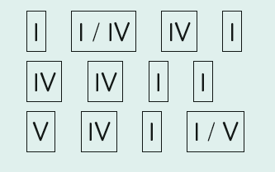
藍調音樂的和聲
藍調音樂的和聲進行以主和弦（I）、下屬和弦（IV）及屬和弦（V）為主，在樂曲的十二個小節中，和弦會按以下的組合進行：
歌詞一般在第十小節的最後一拍或者第十一小節的第一拍結束，最後兩小節給樂器演奏家作為過渡，然後引入下一段的歌詞。

